Slide 1
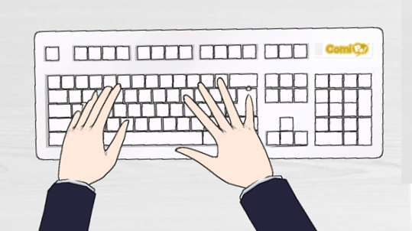
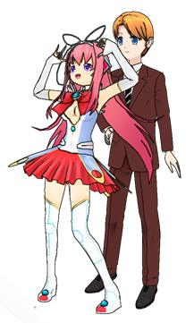
高校 情報科 導入編
めざせ、タッチタイピング
学生時代だけでなく、一生役に立つ能力。
パワポ100%動画

Slide 2
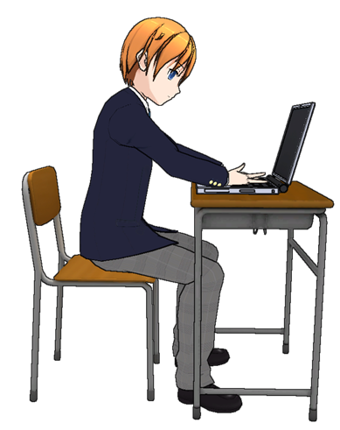
タッチタイピングって何?
とにかく、キーボードを見ないで、キーボードを打てる。
普通に練習しても
日本語1分間に50～100文字
早く打てるようになると
日本語1分間に100～200文字

Slide 3
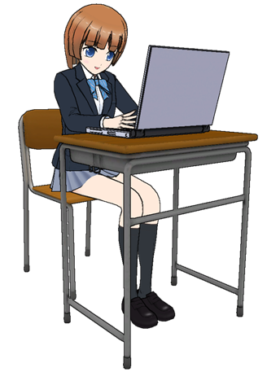
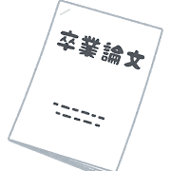
タッチタイピングで文章力アップ
小論文(600文字) 12分
ワープロ
レポート(1000文字) 20分
論文(2万文字) 400分(6時間40分)

Slide 4
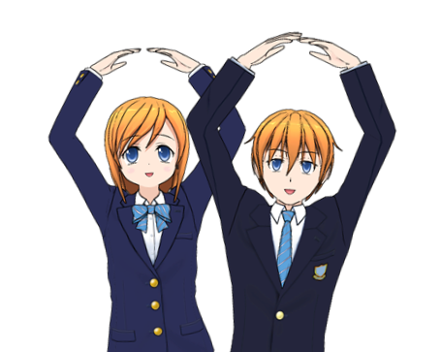
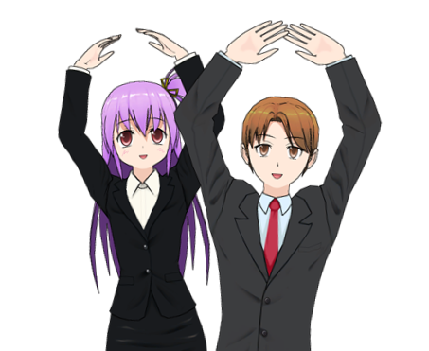
タッチタイピングの他の利点
就職に
有利!
英語力
アップ!

Slide 5
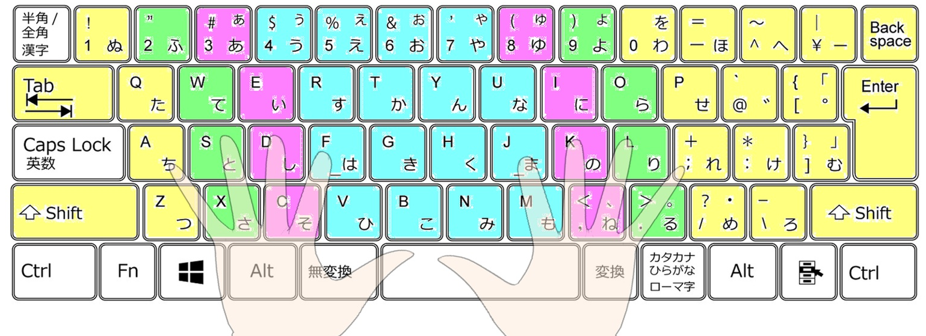
タッチタイピングの基本
ホームポジション: 左右の人差し指
各指の担当キー

Slide 6
練習の仕方
ホームポジション練習
基本的な入力練習
とにかくキーボードは絶対見ない
ローマ字かな入力練習
日本語入力練習
練習の目安
1日10～30分の練習を 毎日やって2～3週間で 50～80文字/分

Slide 7
練習ソフトの利用例(PC/Chromebook)
無料タイピング教材 | 検索
検索結果
ホームページの少し下の方

Slide 8
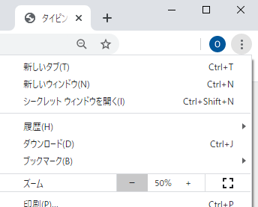
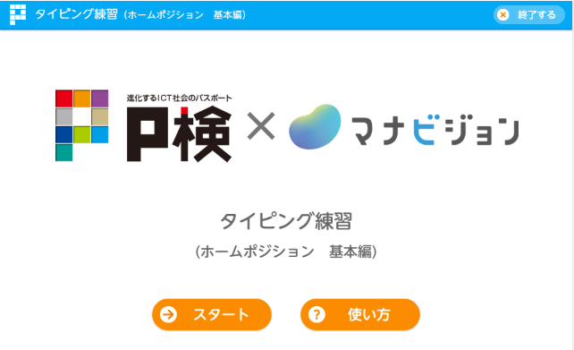
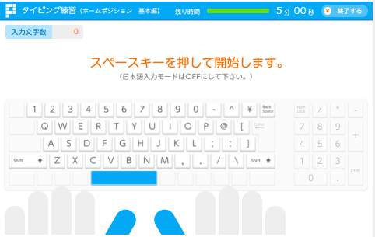
ホームポジション練習例
練習時間の設定
ヒント: 表示サイズの変更
(Chromeブラウザ)
ズーム機能で小さく
押す指が 表示される。

Slide 9
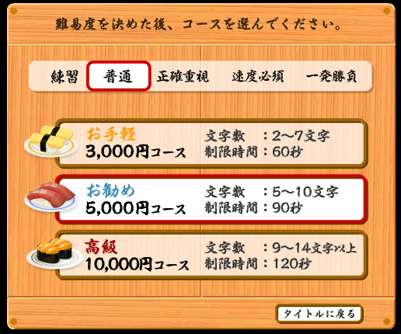
時には息抜きの練習
寿司打 | 検索
とにかくキーボードは絶対見ない

Slide 10
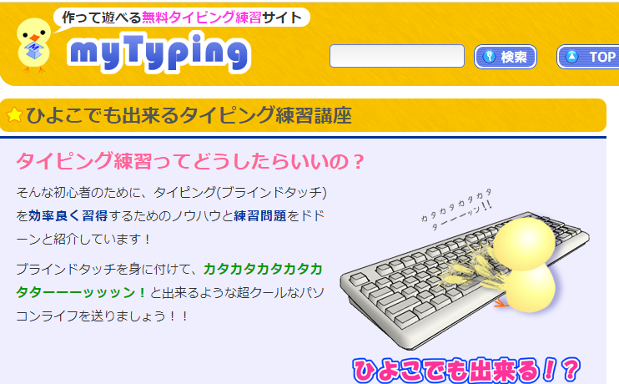
もっと基本をしっかりと
ひよこタイピング | 検索

Slide 11
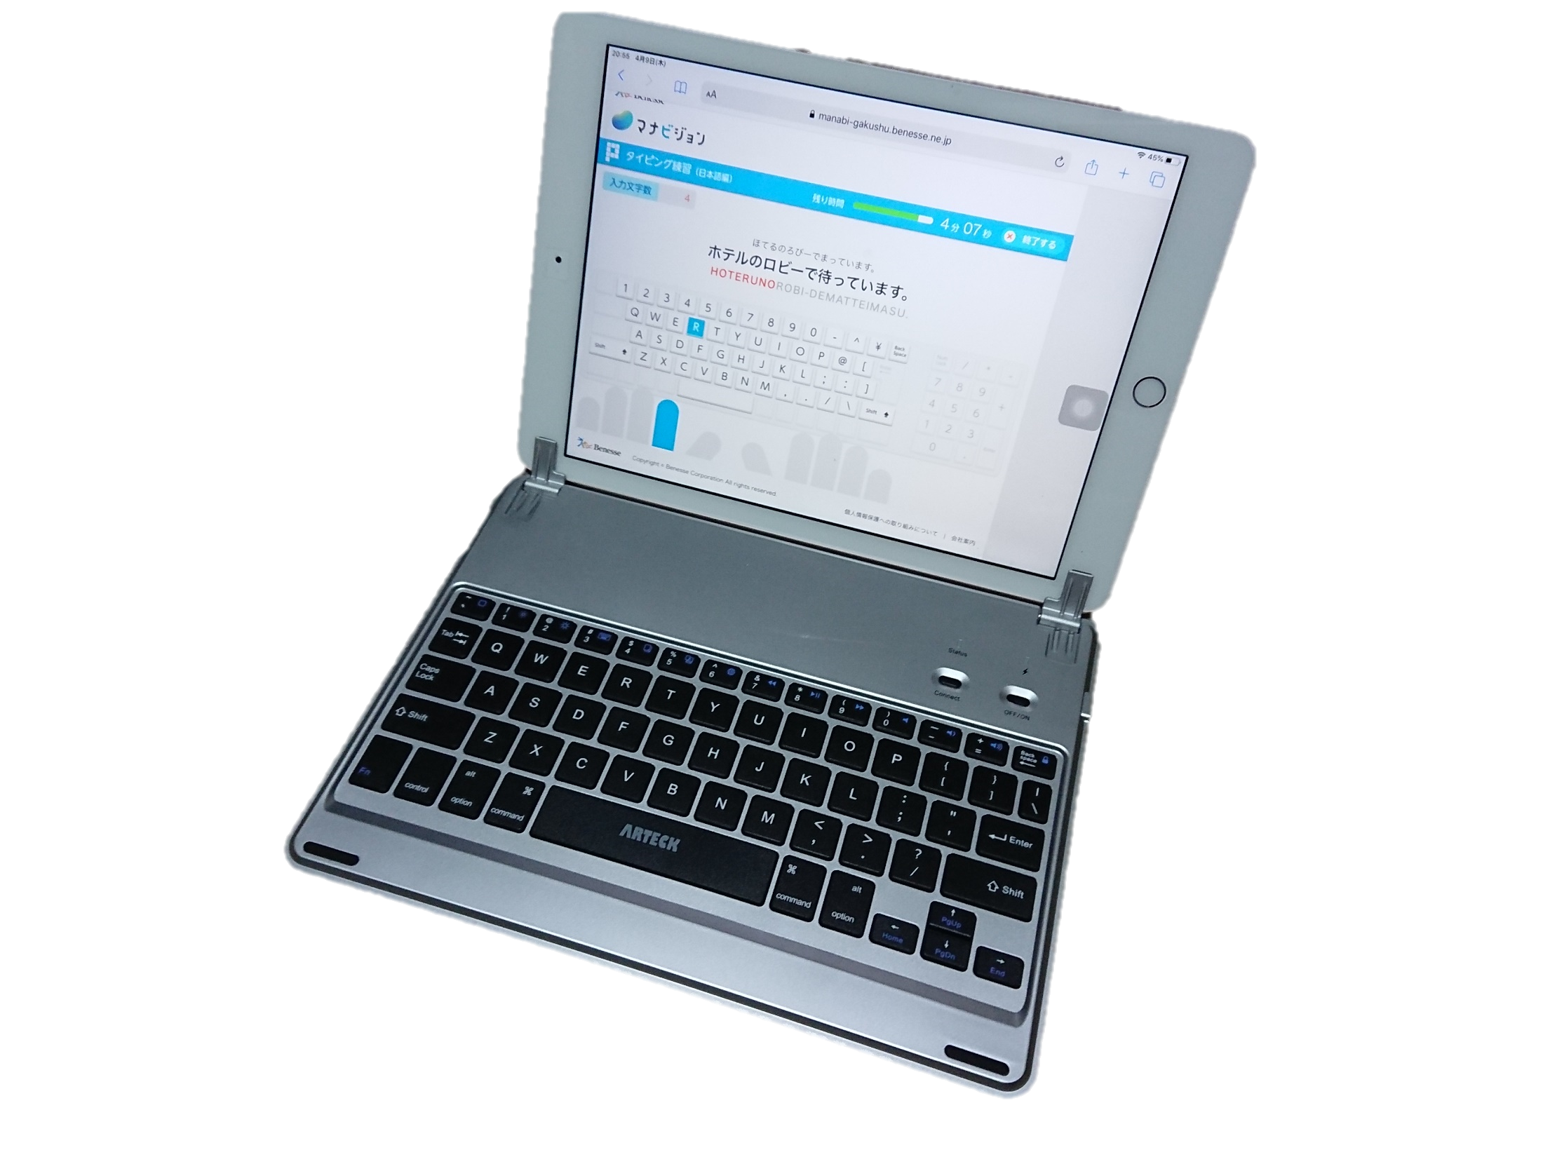
タブレット・スマホでなんとか
パソコン持ってないけど。
タイプ練習用のソフトはタブレットやスマホを正式にはサポートしていない場合も!
Bluetooth
キーボードを
タブレットに接続

Slide 12
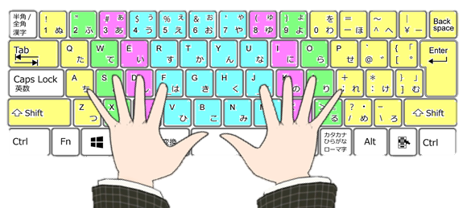
エアー・タイプ練習

Slide 13
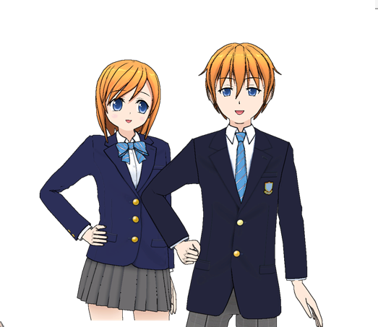
できたら自宅学習期間中に、キーボードの練習やってください。

Slide 14
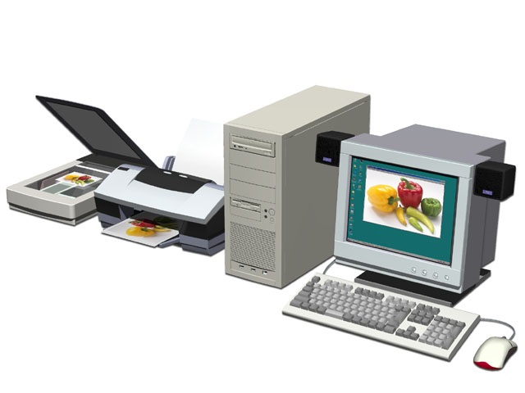
Go.Ota

